Slide 1
Tehetségnap
2021
Dr. Máténé Porcsalmy Magdolna

Slide 2
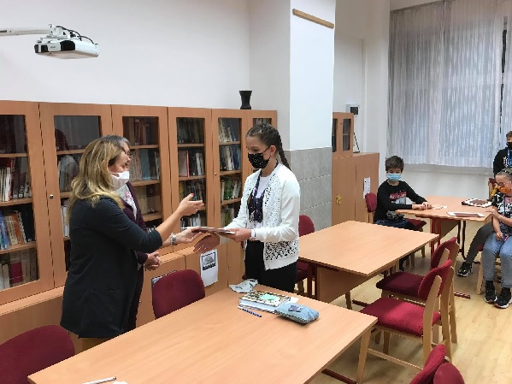
Mesemondó háziverseny a magyar népmese napján
Enyedi Panni 5. a osztályos tanuló
1. Helyezést ért el.

Slide 3
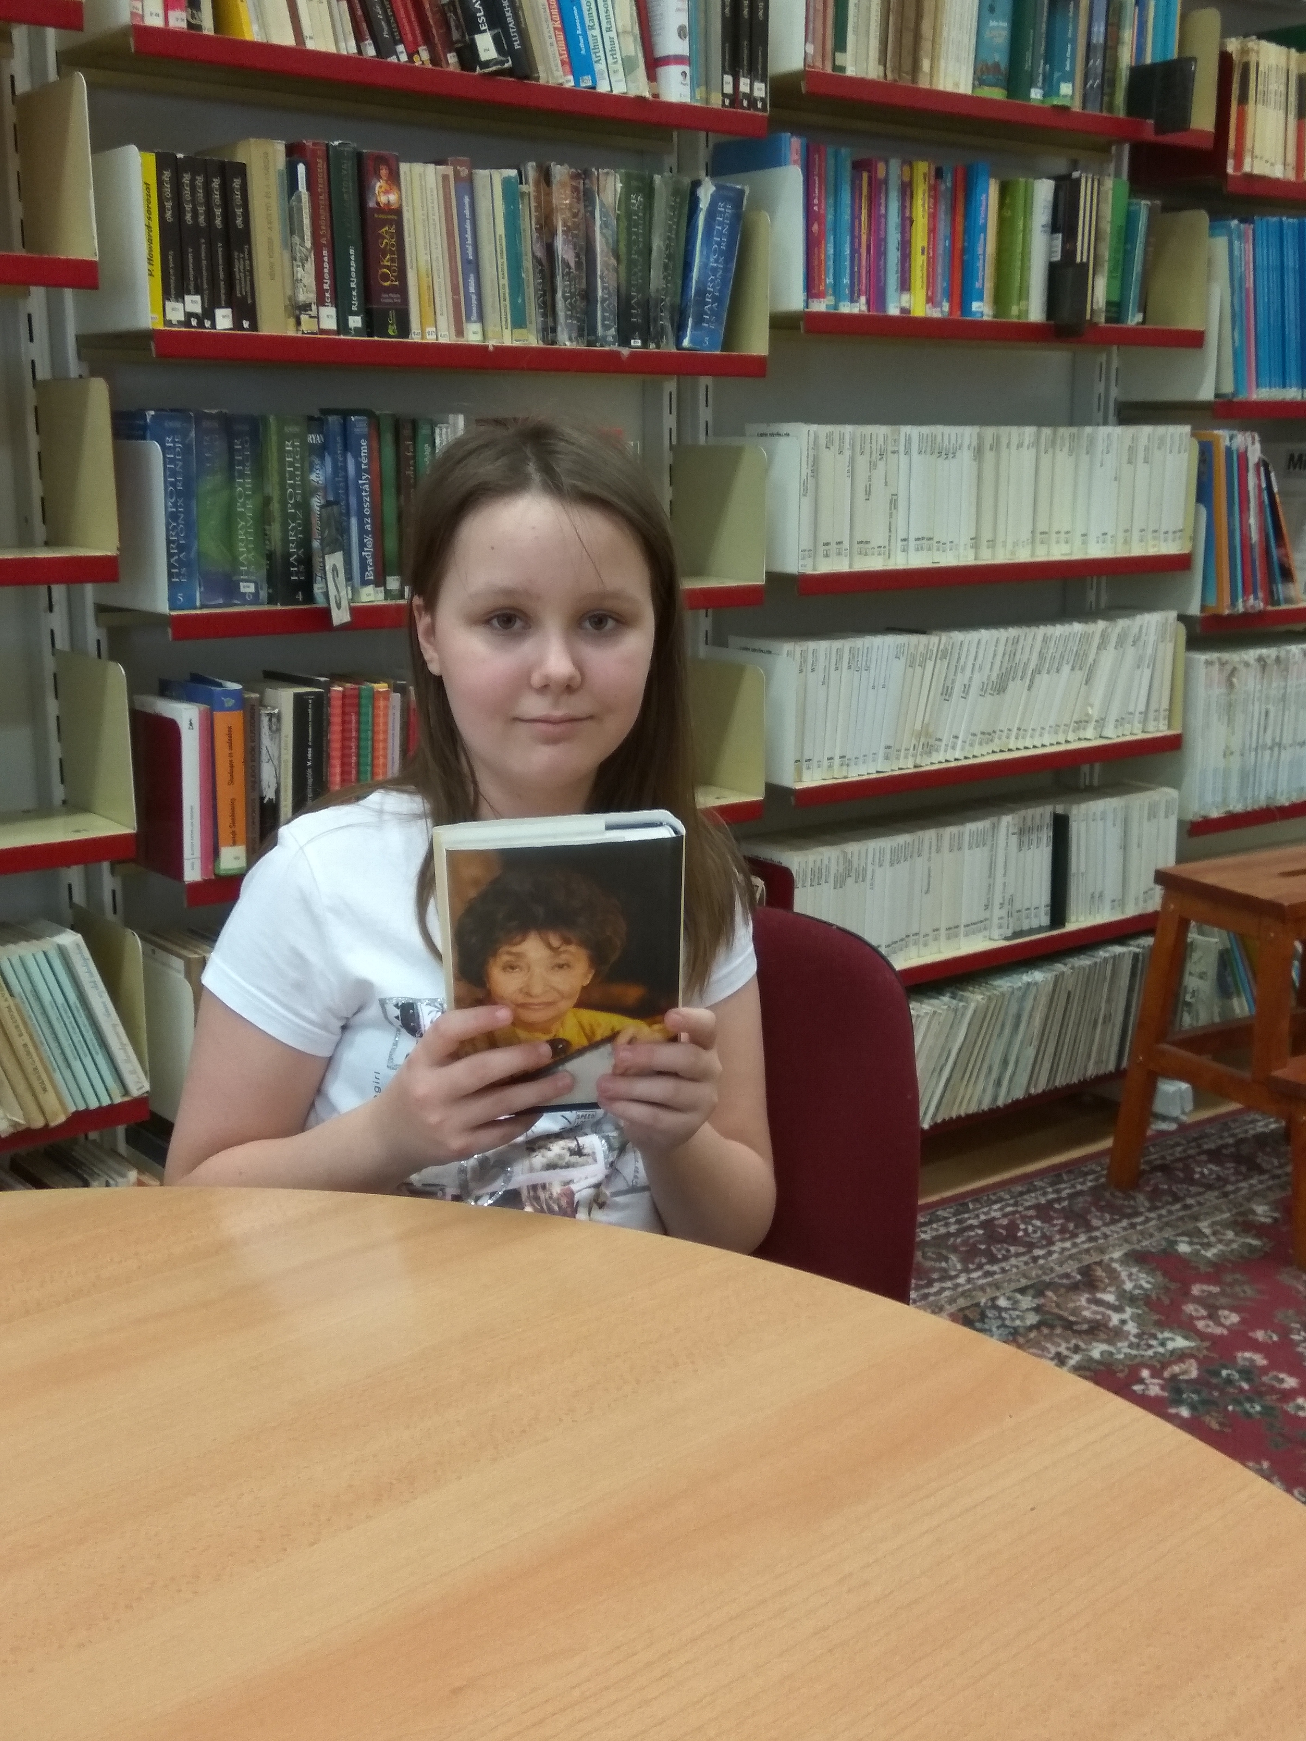
Szabó Magda novellaíró pályázat
Erdei Anna, 5. b osztályos tanuló
A legszebb ajándék c. novellájával
1. helyezést ért el.

Slide 4
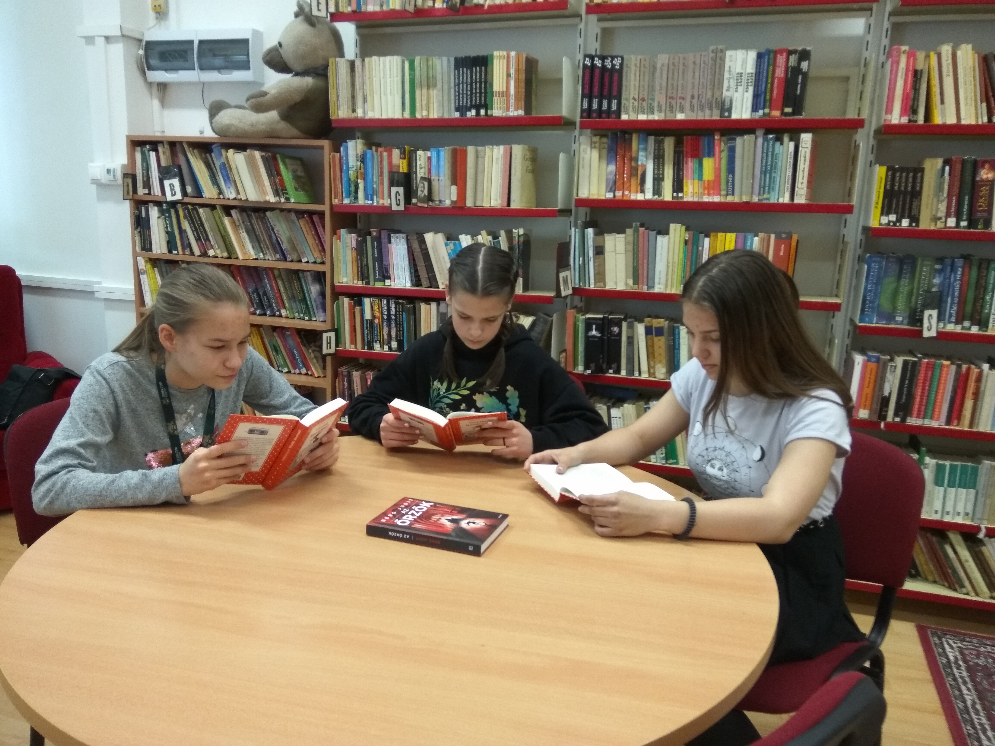
Tündérolvasók országos szövegértési verseny
A 6. d osztály Olvasó csajok nevű csapata
6. helyezést ért el.
A csapat tagjai:
Pozsonyi Vera
Égerházi Réka
Papp Dorottya

Slide 5
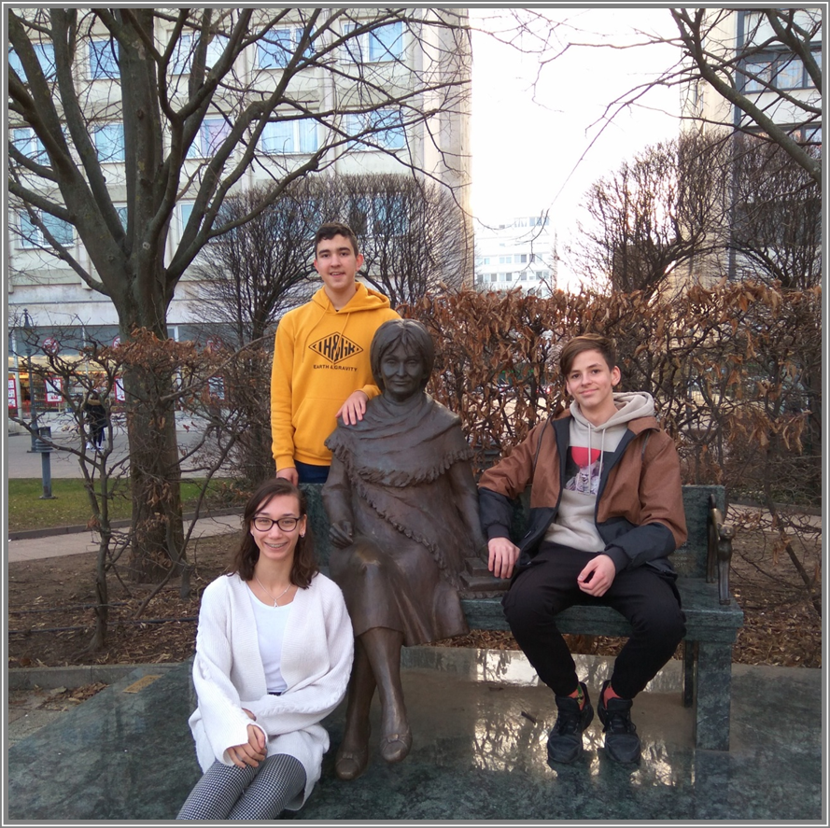
A Lakiteleki Népfőiskola által szervezett hungarikum vetélkedő
A Debreceni páratlan nevű csapat
2. helyezést ért el.
A csapat tagjai:
Csige Anna
Deák Máté
Kovács Dávid
Felkészítő tanár:
dr. Máténé Porcsalmy Magdolna

Slide 6
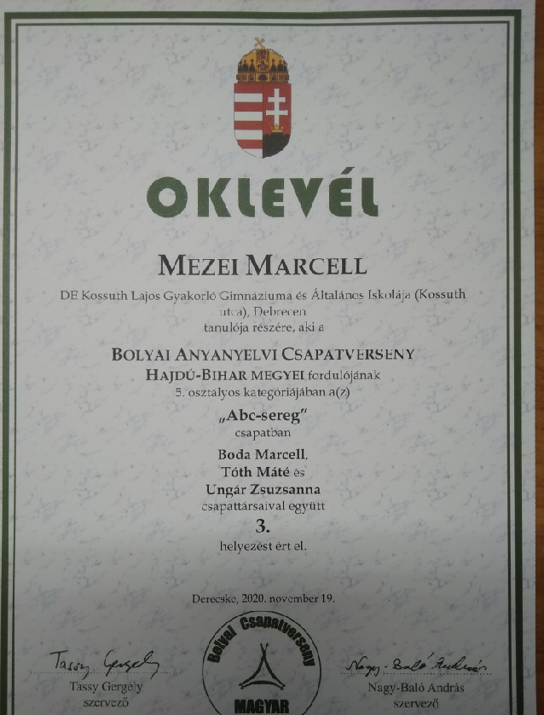
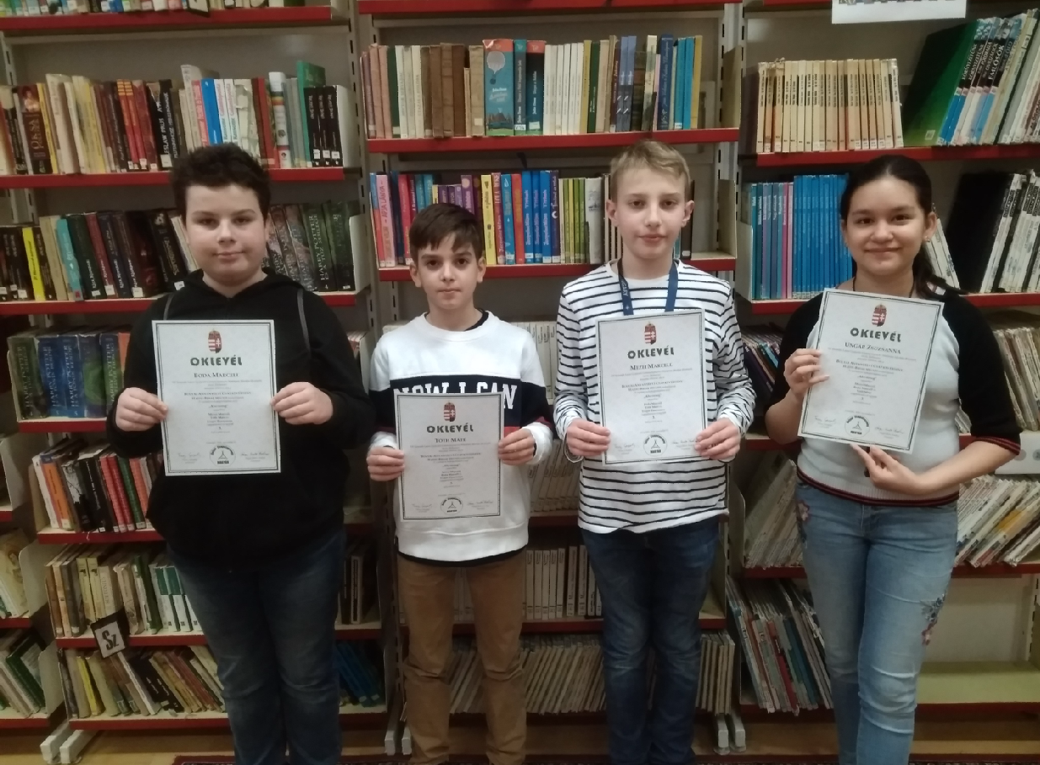
BOLYAI ANYANYELVI CSAPATVERSENY

Slide 7
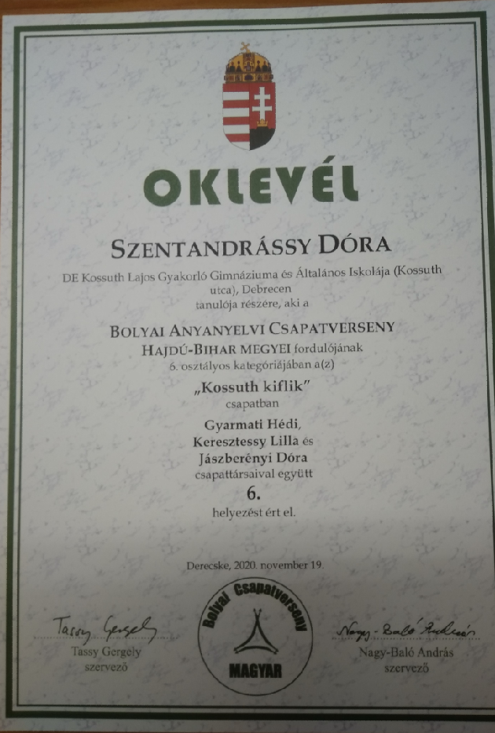
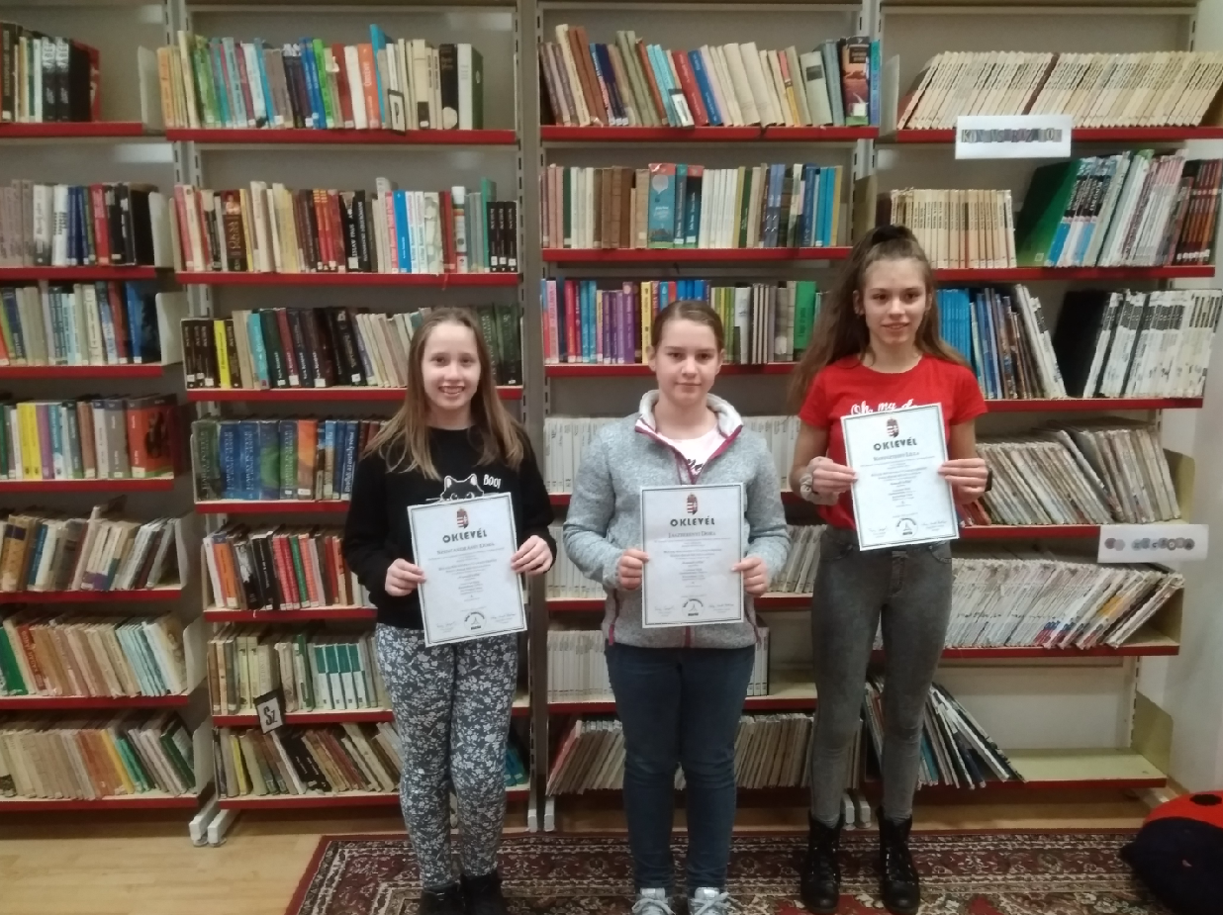
Felkészítő tanár: Réz Szabina

